Slide 1
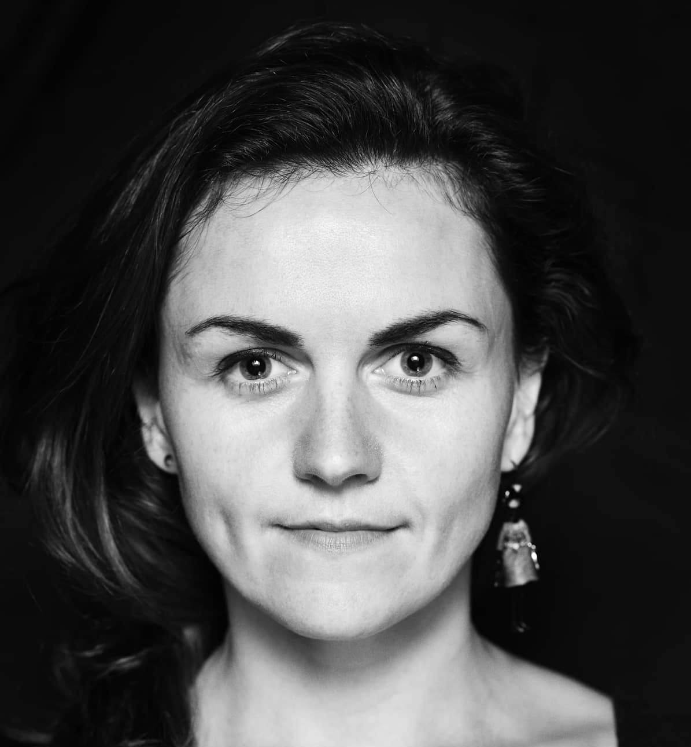
Безопасная цифровизация
АСУ ТП с лучшим в мире решением
Елена Бочерова
Исполнительный директор
Акронис Инфозащита

Slide 2
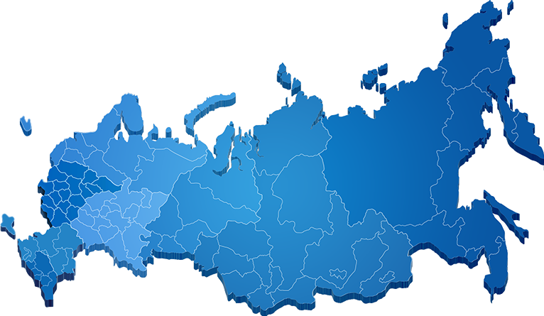





















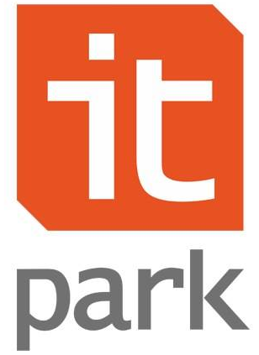


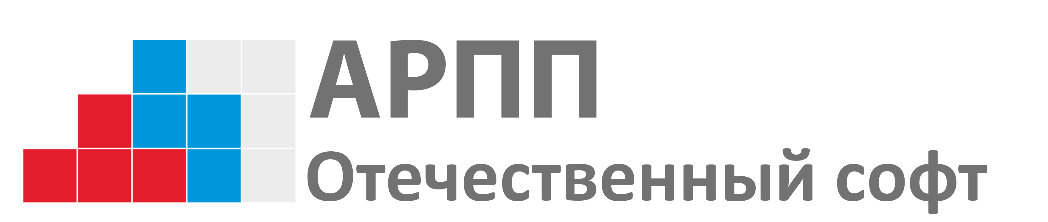





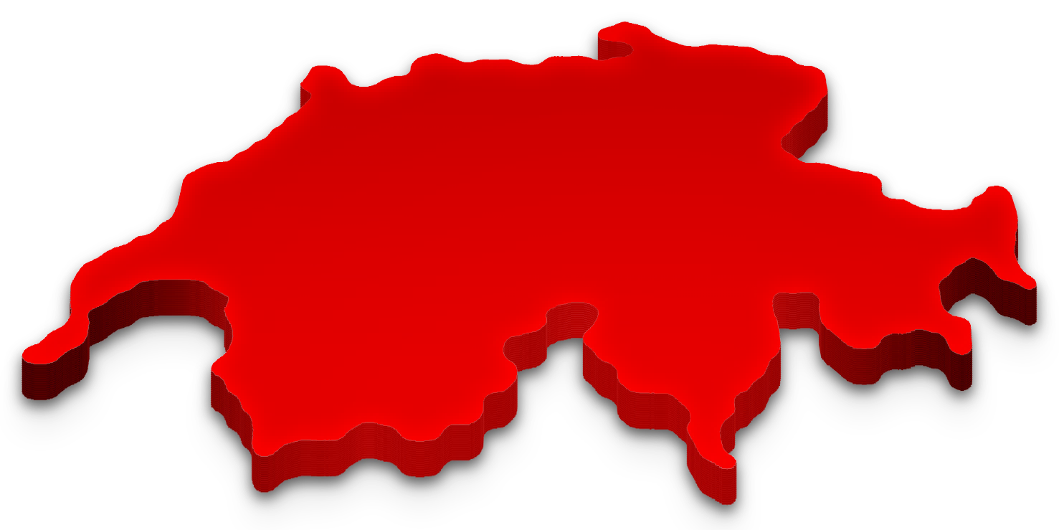
Российский разработчик программного обеспечения
Полный цикл разработки, развития, поддержки
Примеры внедрений
Экспертиза
ИТ-кластер Физтехпарк
Долгопрудный, МО
права на исходный код, его доработку и сопровождение
Технопарк Иннополис
Казанская область, РТ
Участие в проектах и ассоциациях, резидентный статус
Acronis International GmbH
Notes:
Data leak is a breach of security where sensitive or confidential information is leaked (or released) in an untrusted environment or disclosed with unauthorized users outside or inside the company. Most commonly leaked data is related to personal, payment and confidential corporate information such as trade secrets.
If confidential data is leaked, companies can suffer sever financial and reputation damage, or loss of business. In industries where regulations apply this could lead to non-compliance litigations and fines. In more extreme cases, data leaks can threaten the state of national security.

Slide 3

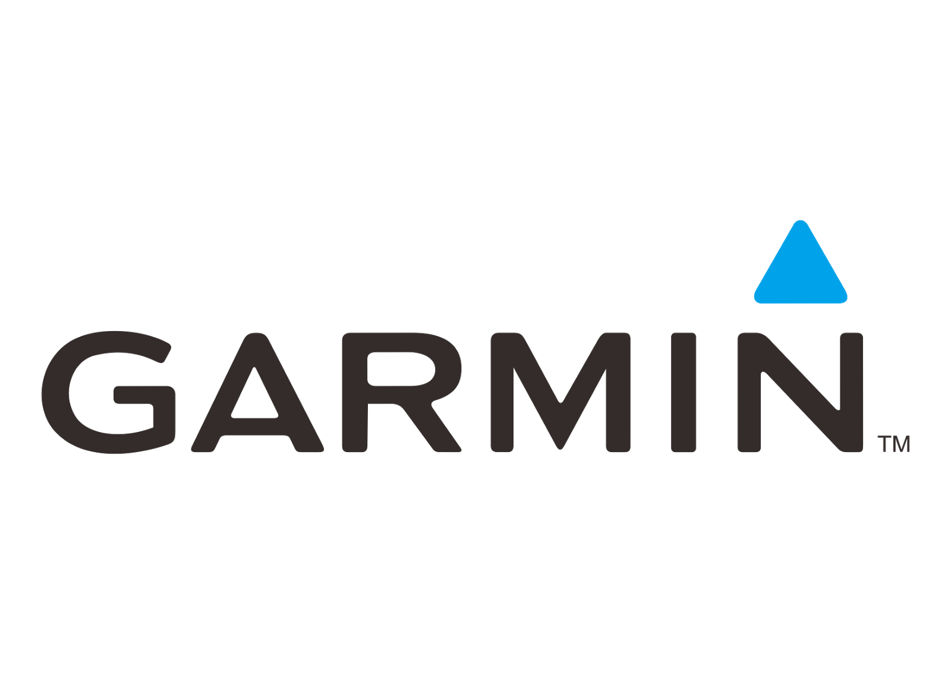

Примеры недавних атак и оценка сумм выкупа
Август 2020
Ведущий производитель навигационного оборудования
Май 2021
Прокачка нефти
на восточном побережье
Июнь и Октябрь 2020
Ведущий поставщик
энергии
$10 млн
$25 млн
$14 млн
Что общего у этих трех компаний?
Во всех компаниях были установлены современные антивирусы
и они своевременно обновлялись
Notes:
Давайте посмотрим на некоторые реальные примеры успешных атак в 2020 г.
Самым громким наверное был простой компании Garmin, все устройства которой по всему миру перестали корректно работать. А речь между прочим шла не только о персональных носимых устройствах, которые возможно были у Вас и Вы тогда ощутили эту атаку и на себе, но и о навигационном оборудовании используемом в гражданской авиации.
Считается что порядка $10 млн. (или порядка 730 млн. руб.) составила сумма выкупа, которую заплатила компания garmin чтобы вернуть контроль над своей инфраструктурой. Цифры не официальные так как компании не любят раскрывать эти данные и поэтому наша оценка основана на суммах которые требовали вымогатели со своих жертв.
Два других примера это энергетические компании в Бразилии и США с которых вымогатели требовали около 1 миллиарда рублей.
Что объединяет эти три компании?
Ну кроме огромных сумм выкупа ☺
То что у всех них были установлены современные антивирусы и они своевременно обновлялись
Исследования показывают, что в 75% случаях успешных атак шифровальщиков компаний имели антивирусы, но они им не помогли.

Slide 4
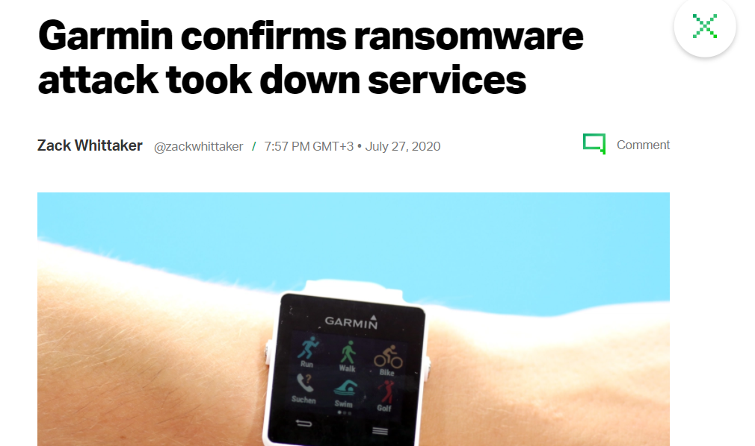

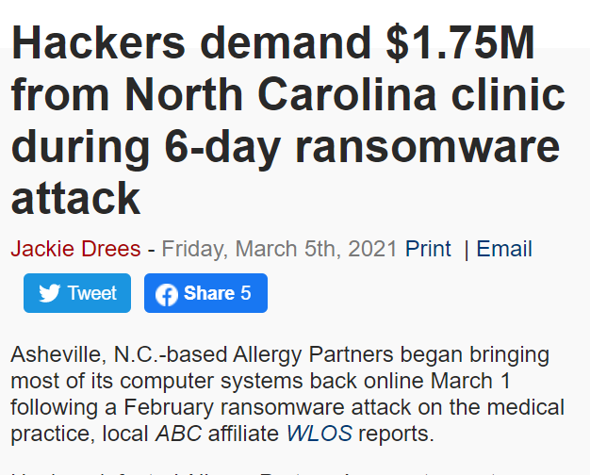
0,1% который имеет значение
99,9%
0,1%
максимальный уровень надежности выявления угроз типовым антивирусом
Notes:
Почему же так происходит?
Мы называем это «0,1% который имеет значение»
Дело в том , что ни один антивирус не может гарантировать Вам защиту выше уровня 99,9% - просто даже теоритически.
Если даже кто-то вдруг такое заявляет это будет откровенной неправдой.
Этого вполне достаточно чтобы защититься от большинства угроз которым подвергается компания, но остается этот самый 0,1% где стандартные средства оказываются бессильны и именно об этих случаях мы с Вам читаем в новостях. Вот например новость о компании garmin или совсем свежая новость от 5 марта взятая из новостной ленты Google, где программа-вымогатель парализовала работу клиники в США.
И к сожалению ни одна компания не может быть уверена, что она не попадет в эти самые 0,1% и это наглядно демонстрируют предыдущие примеры

Slide 5
Обнаружение вирусов-вымогателей
оценка времени обновления антивирусов для атак 0-дня
Ragnar Locker
Май 2020
CLOP
Окт 2020
DoppelPaymer
Янв 2021
Ryuk
Апр 2020
Maze
Дек 2020
  Акронис Активная Защита
  0 часов
  Ноябрь 2020
  Игровой разработчик Capcom и винодельня Campari
  Акронис Активная Защита
  0 часов
  Март 2021
  Accellion FTA
  University of Colorado University of Miami
  Акронис Активная Защита
  0 часов
  Февраль 2021
  Kia Motors
  Акронис Активная Защита
  0 часов
  150 млн долл выкупа
  Школы и больницы США, Германии, муниципалитеты
  Акронис Активная Защита
  0 часов
  Январь 2021
  LG, городские администрации, налоговая служба Италии
Уникальное решение – благодаря ИИ и МО
Notes:
Background: Flash – fastest superhero in Marvel universe

Slide 6





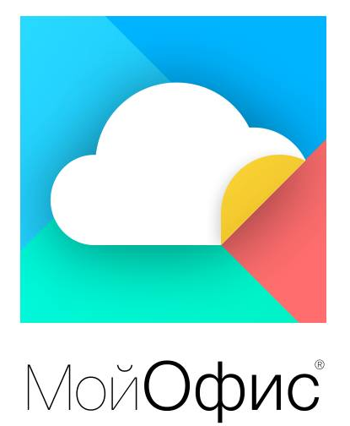


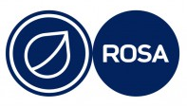

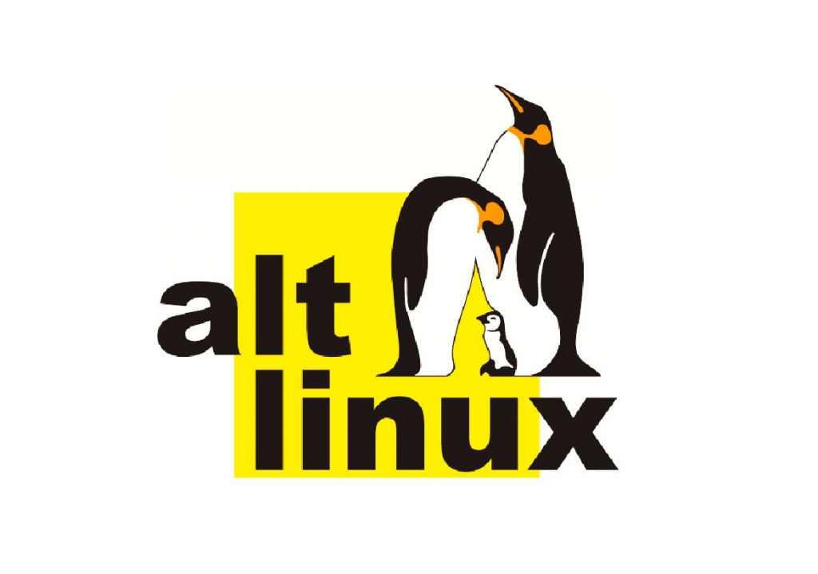

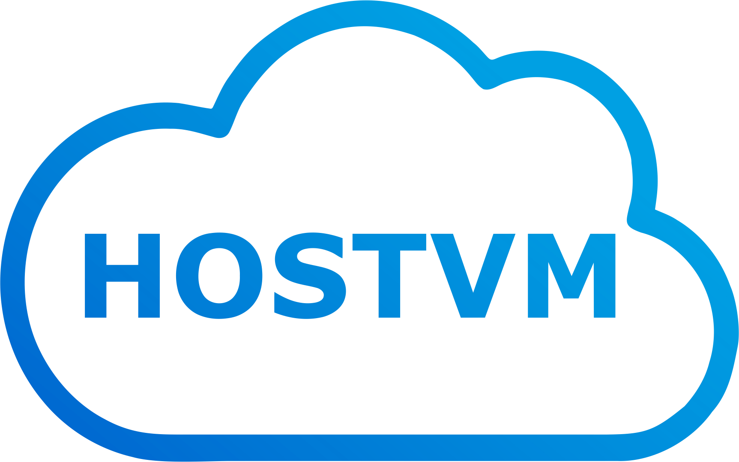
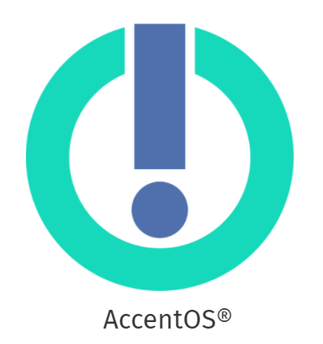

Инфраструктура и защита
Платформа безопасности из взаимодополняющих продуктов
Часть экосистемы программного обеспечения отечественных разработчиков с постоянно расширяющейся сетью технологических партнёрств
Резервное копирование
ИТ-систем любой сложности
с централизованным управлением
и оптимизацией хранения
Резервное копирование данных в физических, виртуальных и облачных средах для поставщиков услуг
ПО
Операционные системы
Масштабируемое, экономичное и универсальное программно-определяемое решение: виртуализация, хранилище и сеть
Программный комплекс предотвращения утечек данных
Виртуализация
Аппаратное обеспечение
Единый реестр российского ПО, сертификация ФСТЭК по НДВ 4

Slide 7
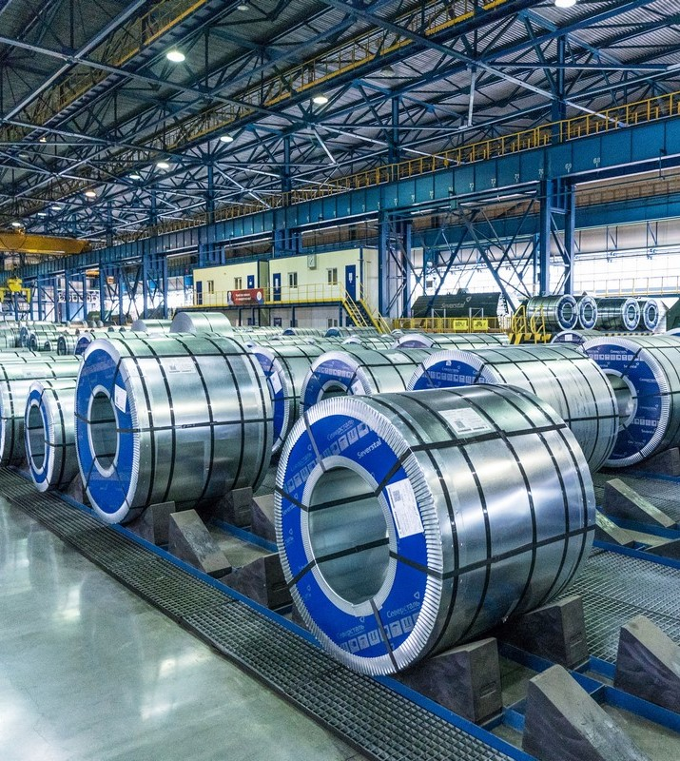



Пример внедрения: Северсталь
Горнодобывающая и металлургическая компания
РЕЗУЛЬТАТ
По оценкам IT-специалистов «Северстали», внедрение комплексной системы резервного копирования позволит в 7-10 раз (с недель до суток) сократить время восстановления работоспособности объектов инфраструктуры
Задача
Внедрить комплексную систему резервного копирования для АСУ ТП «Северстали». Исключить риски длительного простоя ИТ-инфраструктуры предприятий.
Решение
Развертывание системы резервного копирования на основе «Акронис Защита Данных» для рабочих станций, физических серверов и платформ виртуализации.
Что защищали
Автоматизированные рабочие места для управления технологическим процессом, серверы СУБД, серверы виртуализации, серверы приложений, веб-серверы, ПК, установленные на постах операторов.

Slide 8
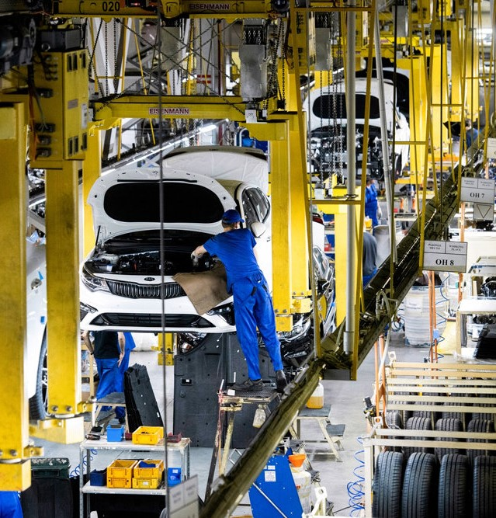
Пример внедрения: Автотор
Один из крупнейших автопроизводителей России с мощностью линий 250 000 автомобилей в год
РЕЗУЛЬТАТ
По внутренним оценкам, проведенным техническими специалистами «Автотор Холдинг Менеджмент», внедрение комплексной системы резервного копирования позволило радикально снизить время как полного восстановления ИТ-инфраструктуры, так и отдельных ее фрагментов.
Задача
Комплексная система резервного копирования для обеспечения непрерывности бизнеса компании.
Решение
Развертывание системы резервного копирования на основе «Акронис Защита Данных» для рабочих станций, физических серверов и платформ виртуализации.
Что защищали
Программные среды на компьютерах и серверных системах, включая выполненные настройки и установленные параметры сопряжения с производственным оборудованием.

Slide 9
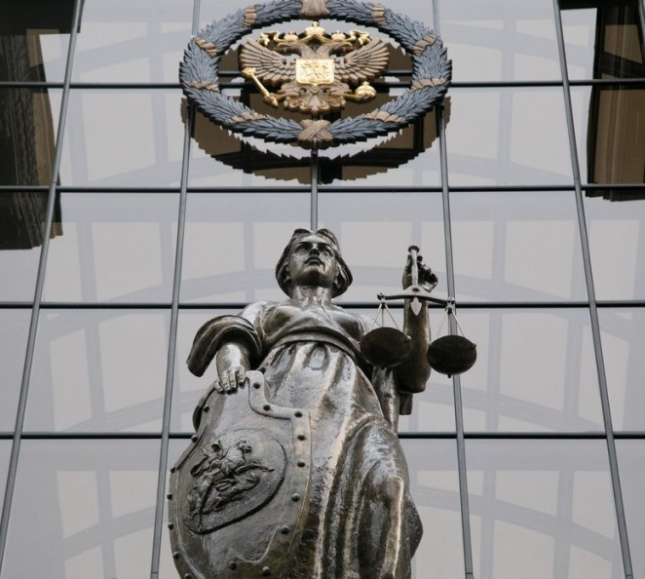
Пример внедрения: Верховный суд
Высший судебный орган РФ по гражданским делам
Задача
РЕЗУЛЬТАТ
По оценке специалистов, система резервного копирования защищает пользовательские данные и обеспечивает постоянную доступность информации, которая создается и хранится на рабочих станциях и серверах
Защита информационной инфраструктуры Верховного Суда Российской Федерации
Решение
Комплексная система резервного копирования развернута на решениях «Акронис Инфозащиты»: «Акронис Защита Данных» для рабочей станции, физического сервера и платформы виртуализации
Что защищали
1100 рабочих станций пользователей и около 30 физических, а также более 50 виртуальных серверов, обеспечивающих работу информационных систем

Slide 10
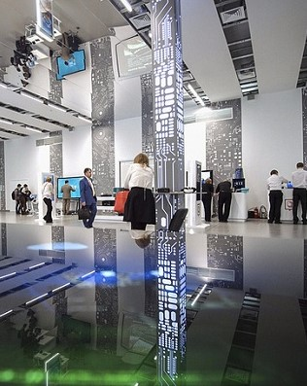
Пример внедрения: Центр информационных технологий
РЕЗУЛЬТАТ
«Акронис Защита Данных» показало отличные результаты во время пилотного использования в нашей информационной среде. Более того, оно оказалось единственным отечественным решением, которое способно с одинаковой эффективностью работать как в физических, так и виртуальных средах, что для нас особенно актуально»
Поставщик телекоммуникационных услуг
Задача
Переход на российское решение для резервного копирования данных. Построение системы одинаково эффективной в физической и в виртуальной среде.
Решение
Развертывание системы резервного копирования на основе «Акронис Защита Данных» для рабочих станций, физических серверов и платформ виртуализации.
Что защищали
250 виртуальных машин и несколько тысяч рабочих станций пользователей

Slide 11
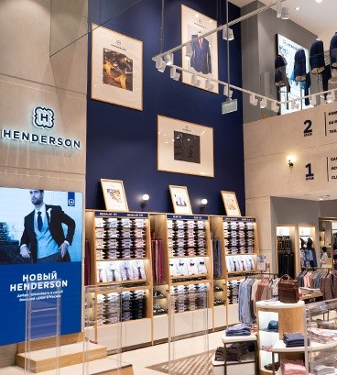
Пример внедрения: Henderson
Крупнейшая сеть магазинов мужской одежды и обуви в России
РЕЗУЛЬТАТ
По мнениям ИТ-сотрудников, продукт Акронис Защита Данных помогает избежать важных потерь данных. При сбоях и выходе из стоя, решение помогает восстанавливать резервные копии в несколько раз быстрее, чем стандартное восстановление рабочей станции, с установкой ОС
Задача
Одной из самых важных задач ИТ-департамента HENDERSON является сокращение до минимума простоев компьютеров и серверов компании.
Решение
Система резервного копирования развернута на решениях «Акронис Инфозащиты»: «Акронис Защита Данных» для рабочих станции и физических серверов.
Что защищали
Автоматизированные места для управления рабочим процессом, виртуальные ресурсы.

Slide 12


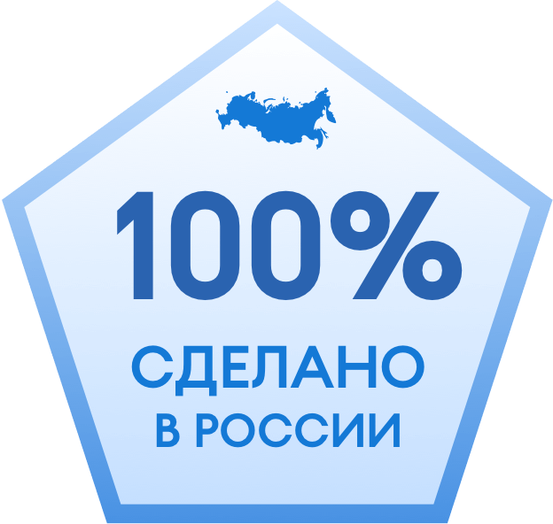
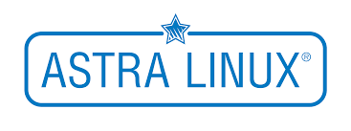



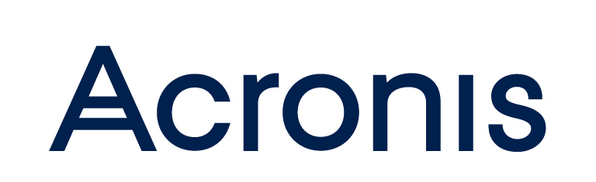
Выполнение требований по защите КИИ и импортозамещению
Доступная цена не привязанная к курсу валют
Поддержка более 20 платформ, в том числе отечественных ОС
Надежная технология проверенная временем
Защита инфраструктуры вашего предприятия

Slide 13
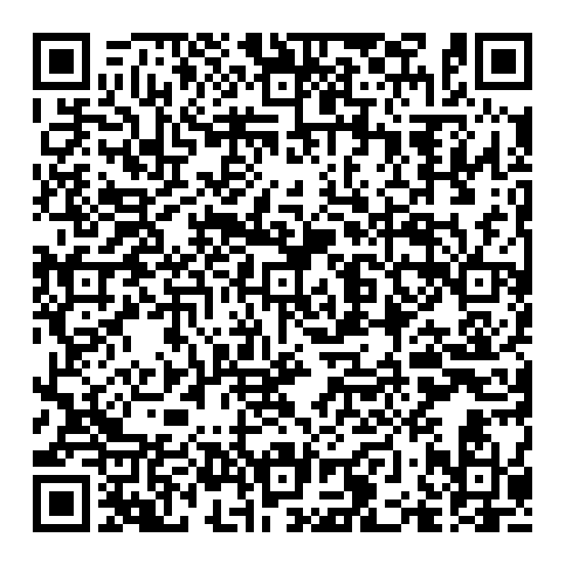
Спасибо!
Елена Бочерова
Исполнительный директор
Elena.Bocherova@acronis-infoprotect.ru

